Slide 1
Environment Mapping
CGCII
Cho sanghyun’s Game Classes II
All Right Reserved ©SD Labs

Slide 2
 CONTENTS
CGCII
Cho sanghyun’s Game Classes II
Test
Appendix
All Right Reserved ©SD Labs

Slide 3
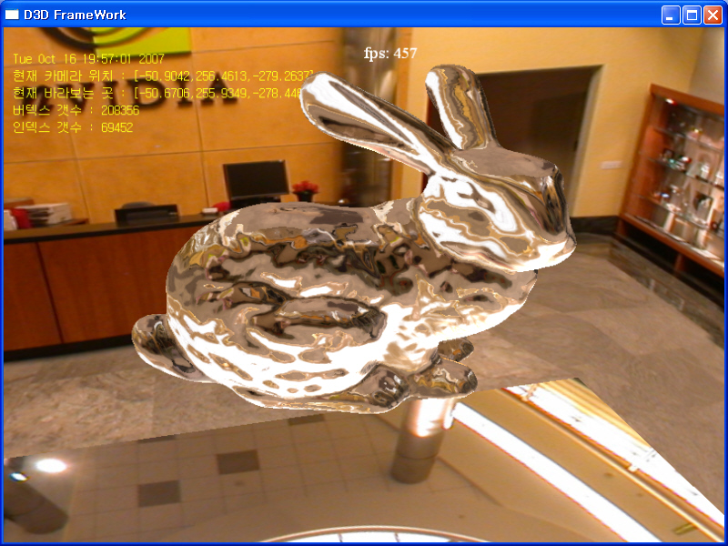
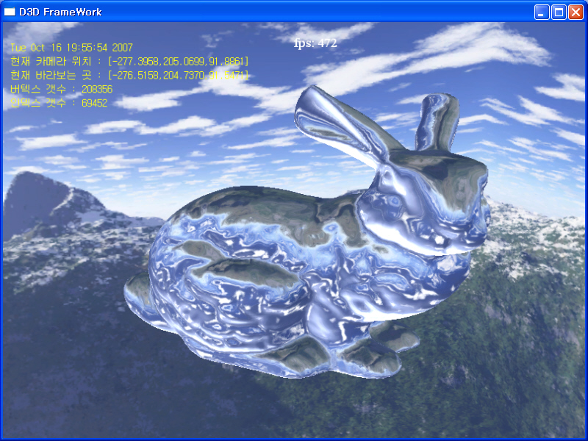
 Environment Mapping이란…
CGCII
Cho sanghyun’s Game Classes II
환경 Mapping이라고 말해지는 방법.
거울과 같은 표면에 반사되는 것을 표현한 Mapping방법임.
주로 수면, 자동차표면 과 같은 곳에 많이 사용됨.
Cube Texture를 통해서 구현함.
(Sample) HDR Cube Environment Mapping
All Right Reserved ©SD Labs

Slide 4
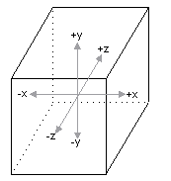
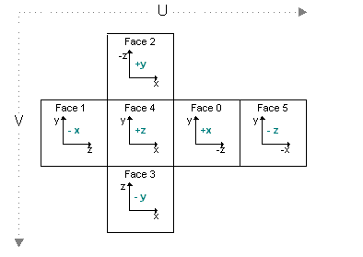
 Cube Texture
CGCII
Cho sanghyun’s Game Classes II
Cube Texture는 Surface 면이 6개를 가진 Texture
각 면은 X, Y, Z 각각 Negative(-), 면과 Positive(+)면으로 구성되어 있다.
Cube Texture는 3차원 Texcoord를 사용한다. 일반적으로 이를 U,V,W로 명명한다.
Cube Texture는 Tangent Space를 사용한다.
(따라서 3차원의 좌표는 6면체의 표면에만 대응하도록 되어 있다.)
All Right Reserved ©SD Labs

Slide 5
 Environment Mapping은…
CGCII
Cho sanghyun’s Game Classes II
각 축으로 -1에서 1인 육면체 상에 좌표를 가져다 놓는 Vector를 만들면 그것이 바로 Tanget Space값
R
이 Vector값 자체가 Tangent Space상의 좌표 값이 된다.
이 Vector만드는 공식은…
2N-E
입사각과 같은 방향의 반사각
N
N
Cube Texture
E
X
X
R
N’ = (E·N)×N
N’
X = N’ - E
R = X + N’
= 2N’- E
= 2(E·N)×N - E
All Right Reserved ©SD Labs

Slide 6
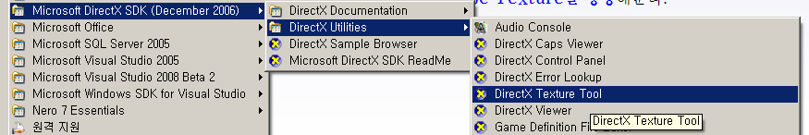
 Cube Texture의 생성은…
CGCII
Cho sanghyun’s Game Classes II
CreateTexture() 대신 CreateCubeTexture()함수를 사용한다.
생성방법은 CreateTexture와 완전 같음 하지만!!! Width와 Height값이 다를수 없다.
즉, 각 면은 항상 정사각형이어야 한다는 것이다.
Cube Texture자체는 DirectX Utility의 DirectX Texture Tool에서 제작이 가능하다.
여기 있다!
생성된 Cube Texture File은 그냥 D3DXCreateTextureFromFile()함수를 사용하면 생성하면 자동으로 Cube Texture를 생성해준다.
All Right Reserved ©SD Labs

Slide 7
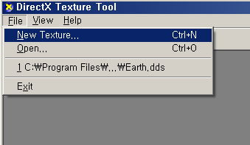
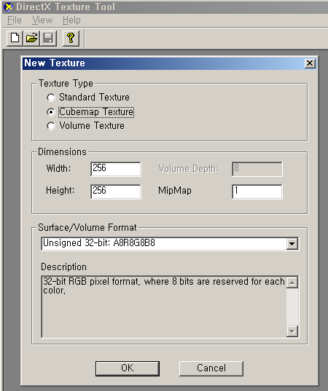
 DirectX Texture Tool에서…
CGCII
Cho sanghyun’s Game Classes II
새로 만들고 싶다면 New Texture에서 Cube Texture로 설정해서 생성하면 된다.
Cube map을 선택해서 생성!
생성해서…
All Right Reserved ©SD Labs

Slide 8
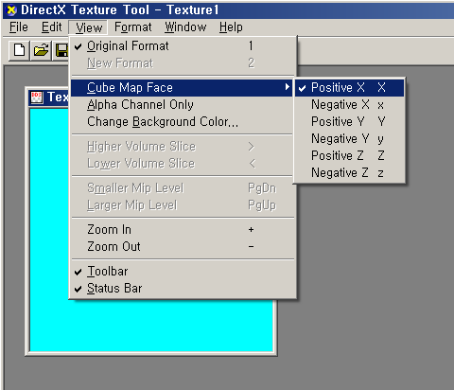
 DirectX Texture Tool에서…
CGCII
Cho sanghyun’s Game Classes II
해당하는 면을 선택해서 보거나 혹은 면마다 Surface를 Load할 수 있다.
보거나 변경하고자하는 면으로 변경이 가능하다!
All Right Reserved ©SD Labs

Slide 9
 Environment Mapping Shader Code
CGCII
Cho sanghyun’s Game Classes II
초 간단… Texcoord만 따로 계산해서 넣으면 된다.
vs.2.x
dcl_position v0
dcl_normal v1
// 1) Position을 World/view/projection matrix에 의해 변환한다.
m4x4 r0, v0, c4
m4x4 oPos, r0, c8
// 2) Normal값을 계산.
m3x3 r1.xyz, v1, c4 ; r1은 Normal값
// 3) Eye Vector를 계산.
add r5, c9, -r0 ; C9는 Camera position
mov r5.w, c0.x ;
nrm r6, r5 ; r6는 Eye Vector
// 4) Environment Mapping용 Vector계산.
dp3 r7, r6, r1 ; Eye 내적 Normal임.
add r7.w, r7.w, r7.w ; 2*Dot(Eye,Normal)
mad oT0.xyz, r1, r7.w, -r6 ; 2*Dot(Eye,Normal)xNormal-Eye
All Right Reserved ©SD Labs

Slide 10
☑ 질문?
CGCII
Cho sanghyun’s Game Classes II
All Right Reserved ©SD Labs

Slide 11
☑ 실습
CGCII
Cho sanghyun’s Game Classes II
Environment Mapping 만들어보기.
Cube Texture는 맘대로 생성 혹은 있는 File 사용해도 됨.
All Right Reserved ©SD Labs

